Slide 1
Worauf
hörst Du?
Modul 3
Notes:
Die Folien sind eine Möglichkeit, die einzelnen Elemente im Firmkurs anzuordnen. Fühlen Sie sich frei, selbst Pausen hinzuzufügen. Für den Beginn des Kurses und zur Auflockerung, empfiehlt es sich Spiele mit einzubauen.

Slide 2
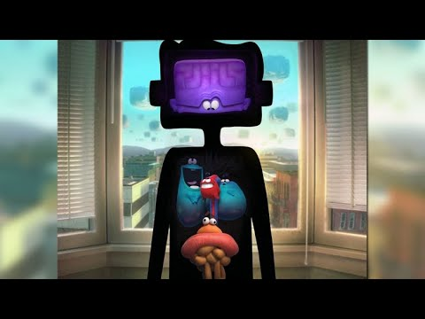
Inner Working
Kurzfilm von
Leo Matsuda
und Sean Lurie
Ein Walt Disney Kurzfilm
Notes:
Mehr Informationen und weitere Möglichkeiten der Arbeit mit diesem Kurzfilm findest Du in Elements I8

Slide 3
Inner Working
Wie hättest Du Dich entschieden?
Kurzfilm von
Leo Matsuda
und Sean Lurie
Ein Walt Disney Kurzfilm
Notes:
Je nach Zeit und Gruppengröße können sie die Rückmeldung zum Film in einem in einem großen Podium machen oder sie erstellen Kleingruppen/Breakout Rooms.
Lassen Sie die TN nur die (eine) wichtigste Erkenntnis zurückmelden, um die Zeit in der großen Gruppe sinnvoll zu nutzen.

Slide 4
Wer hat
Einfluss
auf Dich?
Und was haben Sie zu sagen?
Notes:
Diese Methode findet sich ausführlich beschrieben in Elements M6. Dort findest Du eine ausführlichere Anleitung der Methode. Im Rahmen dieses Firmkurses ist die Methode auf den Anwendungszweck reduziert.

Slide 5
Du brauchst:
Ein Handy und deine bevorzugten Social Media Apps.
So geht es:
Nimm Dir Zeit und geh durch Deine unterschiedlichen Social Media Apps (Instagram, YouTube, Facebook, TikTok, Snapchat, etc) und durch Deine Lieblingsserien, -musik und -filme.
Suche heraus welchen Personen Du folgst.
Wofür stehen diese Personen?
Welche Themen sprechen Sie an?
Suche dafür auch nach Interviews der Personen oder Artikel.
Entscheide Dich für maximal 3 Personen (am Besten die Einflussreichsten für Dich)
Geht in Kleingruppen
Stellt euch die drei Personen und Ihre Themen vor.
Gibt es Gemeinsamkeiten?
Redet über die Gemeinsamkeiten in der großen Gruppe.
Notes:
Bei dieser Methode, gerade beim zweiten Teil mit den Kleingruppen, kann es nützlich sein (White)board Dienste wie Padlet oder AWWApp https://awwapp.com/ zu nutzen.

Slide 6
Worauf
hörst Du?
Notes:
Diese Folie dient als Platzhalter Folie, während die Kleingruppen oder einzelne TN Ihre Ergebnisse präsentieren.

Slide 7
Was hat die Firmung mit Hören zu tun?

Slide 8
Eine
kleines Lied
Notes:
Starten Sie die Andacht mit einer kleinen Stille. Wenn Sie das Gefühl haben, dass alle Jugendliche sich in der Stille wohlfühlen, können sie das Lied starten.
Dann lassen Sie die Andacht mit Stille ausklingen.

Slide 9
Notes:
Achten Sie bei dem Musikvideo auf die zahlreichen Anspielungen auf die unterschiedlichen Religionen.

Slide 10
Eine
kleines Lied

Slide 11
Entscheidungen treffen.
Eine kleine Aufgabe
für die Woche.
Es stehen immer wieder Entscheidungen an.
Auch die Bereitschaft zur Firmung ist eine Entscheidung, die Du treffen musst.
Bei jeder Entscheidung steht auch immer die Frage im Raum: Ist es eine gute Idee sich so zu entscheiden?
Ignatius von Loyola hat dafür die Unterscheidung der Geister entwickelt.
Du bekommst eine Variante davon.
Treffe diese Woche Entscheidungen.
Notes:
Material unter:

Slide 12
Auf geht’s!

